Slide 1
第五章 极限定理
大数定律（依概率收敛、切比雪夫大数定律、辛钦大数定律、贝努里大数定律）
中心极限定理（林德贝格中心极限定理、独立同分布的中心极限定理、德莫佛--拉普拉斯定理）

Slide 2
§5.1 大数定律
一、 问题的提出:
当n足够大时, 频率与概率有较大偏差的概率很小. 用数学语言来讲, 就是要证明:对于任意ε >0,

Slide 3
意义：
即n很大时，X_{n}以很大的可能性靠近X，
其中ε为误差。（随机性消失）

Slide 5
定理：切比雪夫不等式
推广：马尔科夫不等式
5

Slide 6
例1：设X₁, X₂, …, X_{n}, …是相互独立的随机变量序列,其分布律为：
X_{n}
P | 0.5 | 0.5
证明：{X_{n}}服从大数定律。

Slide 7
1、切比雪夫大数定律:
设X₁, X₂, …, X_{n}, …是由相互独立的随机变量所构成的序列, 其中EX_{k}=μ_{k}, DX_{k}≤C<+∞（k=1,2,…），

Slide 8
2、辛钦大数定律
此定理使算术平均值的法则有了理论依据：我们测量时以n次测量的平均值作为最后的试验结果。

Slide 9
3、伯努里大数定律
设n_{A}是n次独立重复试验中事件A发生的次数，p是事件A在每次试验中发生的概率，则

Slide 10
伯努里定理说明, 事件A发生的频率n_{A}/n以概率收敛到事件A发生的概率p, 这就以严格的数学形式表达了频率的稳定性。 就是说, 当n很大时, 事件A发生的频率与概率有较大的差别的可能性很小, 因而在实际中便可以用频率来代替概率。

Slide 11
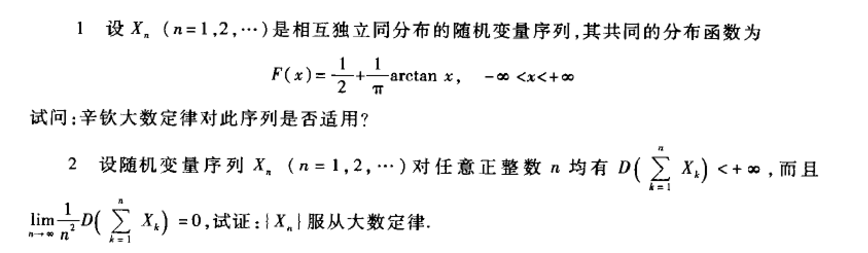

Slide 12
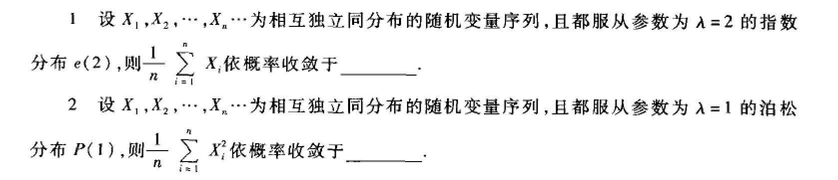

Slide 13
§5.2 中心极限定理
一、 问题的提出:
相互独立的随机变量序列{X_{n}}, 设EX_{n} , DX_{n} (n=1,2,…)存在, 令

Slide 14
1、林德贝格(Lindeberg)定理
设随机变量序列{X_{n}}相互独立，数学期望及方差存在：
则 {X_{n}}服从中心极限定理。

Slide 15
上式中极限称为林德贝格条件，我们要验证此条件成立是比较困难的，所以计算时一般不会引用此定理。但是该条件给了我们一个很好的结论：

Slide 17
2、独立同分布的中心极限定理
设随机变量序列{X_{n}}(n=1, 2, … ) 独立同分布，

Slide 18
例1、计算机进行加法运算，把每个加数四舍五入到整数相加，假设各个加数的舍入误差是相互独立的同服从于U(-0.5 , 0.5)。求：(1)1500个数相加，误差之和的绝对值超过15的概率；(2)最多几个数相加才能保证误差之和的绝对值小于10的概率达到0.95。

Slide 19
解: (1)令X_{i}表示第i个数相加时产生的误差
（i=1,2,…,1500），则

Slide 20
(2)设最多n个数相加，能保证误差之和的绝对值
小于10的概率达到0.95；

Slide 22
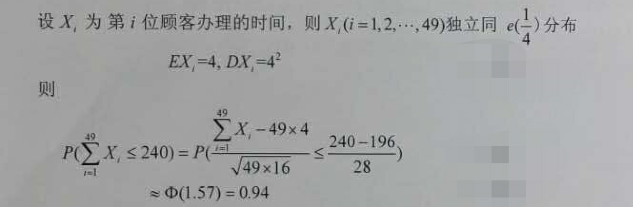

Slide 23
3、德莫佛--拉普拉斯定理

Slide 24
例2、有240台电话分机，独立使用，每台话机 约有5%的时间使用外线。问总机至少需要多少外线才能90%以上的保证各分机用外线不必等候。
解：设X为240台分机中同时需用外线的台数，
显然X~b(240,0.05). 即求最小的N,使得
由于n=240很大，而

Slide 26
例3、 已知某厂生产一大批无线电产品中不合格品占1/6。某商店从该厂任意选购6000个元件，试问这6000个元件中，不合格品的比例与1/6之间误差小于1%的概率是多少？

Slide 27
德莫佛--拉普拉斯定理的应用：
令μ_{n}是n重伯努里试验中事件A发生的次数，则μ_{n}~b(n,p)，其中p=P(A)。

Slide 29
例4、现有一批种子，其中良种占1/6，今任取180粒，问能以0.90的概率保证在这180粒种子种良种所占的比例与1/6的误差的绝对值不超过多少？相应的良种粒数在哪个范围？

Slide 30
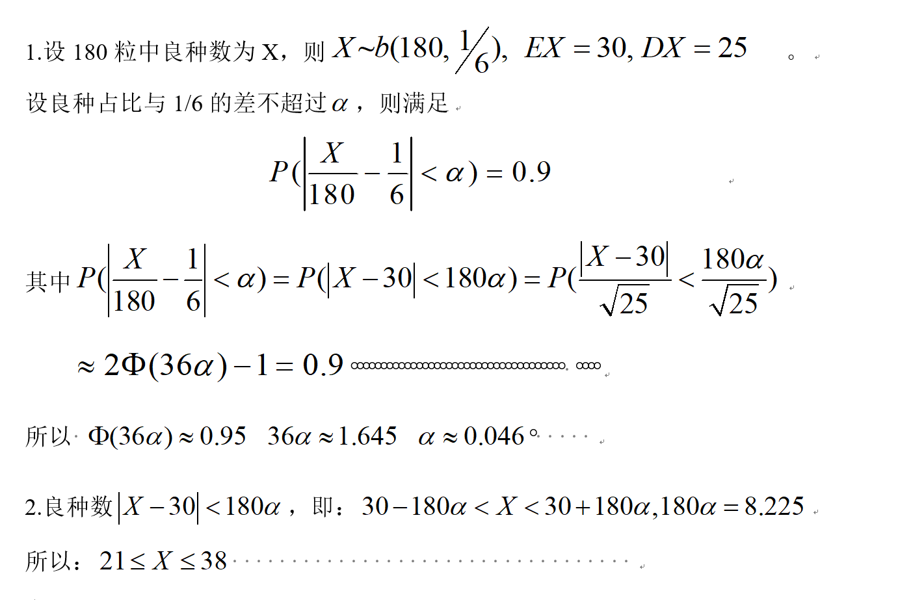

Slide 31
例5、假设一大批产品的合格率为0.8，现从中随机抽取100件。试用中心极限定理近似计算100件产品中合格品的个数介于76至84之间的的概率。

